Slide 1
ÔN LẠI KIẾN THỨC CŨ
Khối lượng riêng của một chất là gì?
Nêu công thức tính khối lượng riêng?
2. Công thức: D = (kg/m³)
với: D: khối lượng riêng (kg/m³)
m: Khối lượng (kg)
V: Thể tích (m³)
1. Khối lượng riêng của một chất là khối lượng của một mét khối chất đó

Slide 2
TIẾT 13_ BÀI 12:
THỰC HÀNH: XÁC ĐỊNH KHỐI LƯỢNG RIÊNG CỦA SỎI
GV: Nguyễn Hồng Nhung

Slide 3
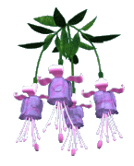
* TIẾN TRÌNH THỰC HÀNH
* ĐÁNH GIÁ BÀI THỰC HÀNH
1/ Xác định dụng cụ thực hành
2/ Thực hành đo khối lượng riêng của sỏi theo nhóm
3/ Cá nhân hoàn thành và nộp mẫu báo cáo - sgk/tr.40
- Kĩ năng thực hành: 2 điểm
- Kết quả thực hành: 6 điểm
- Thái độ, tác phong: 2 điểm

Slide 4
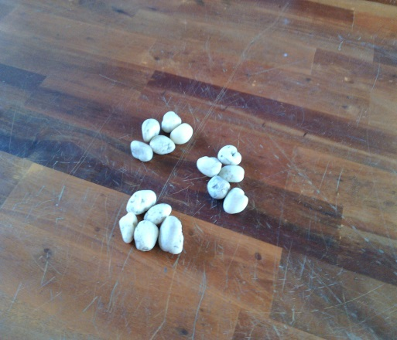
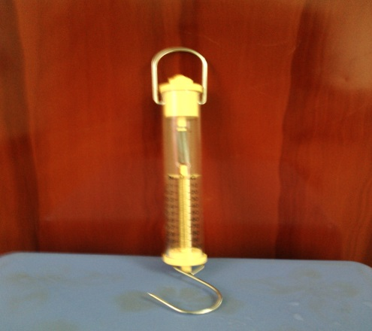
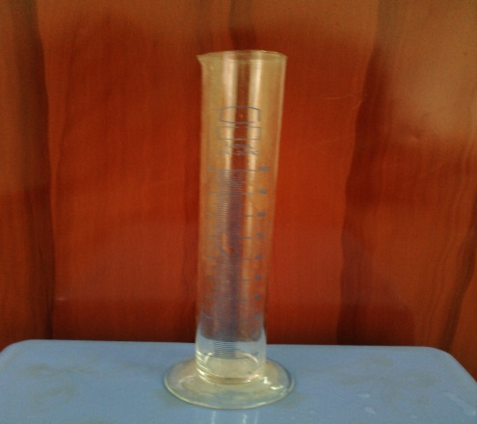
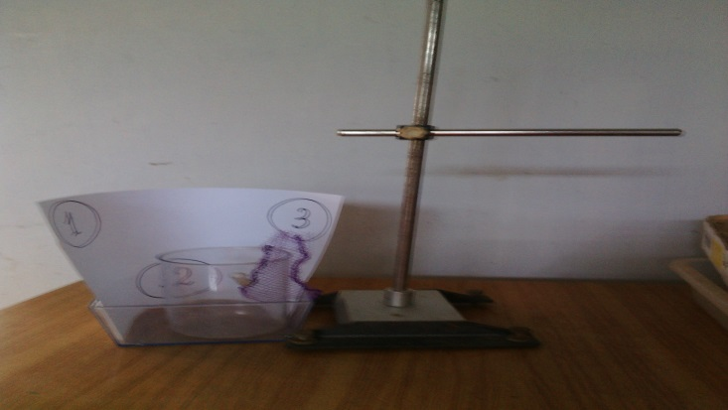
Bài 12. THỰC HÀNH:
XÁC ĐỊNH KHỐI LƯỢNG RIÊNG CỦA SỎI
I.THỰC HÀNH:
1.Dụng cụ:
3 hòn sỏi
Lực kế
Bình chia độ
Giá thí nghiệm, cốc đựng nước, khay, khăn.

Slide 5
Bài 12. THỰC HÀNH:
XÁC ĐỊNH KHỐI LƯỢNG RIÊNG CỦA SỎI
I.THỰC HÀNH:
? Để xác định khối lượng riêng của sỏi, em tiến hành làm như thế nào ?
1.Dụng cụ:
Trả lời:
- Đo khối lượng sỏi bằng lực kế.
- Đo thể tích sỏi bằng bình chia độ.
- Tính khối lượng riêng của sỏi: D =

Slide 6
20
10
0
5.10⁻⁵ m³
2.10⁻¹ kg
m =
V =
m
D =
V
Cm³
250
200
150
100
50

Slide 7
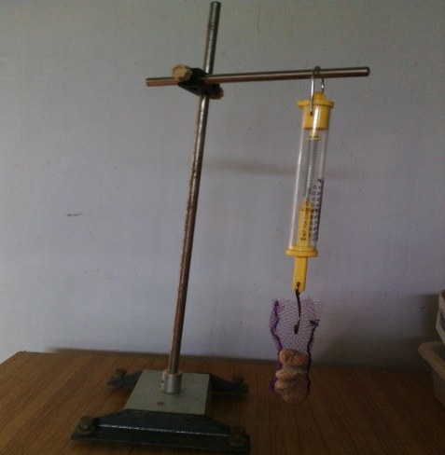
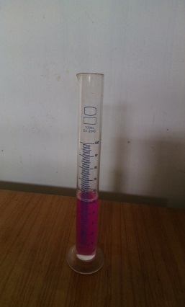
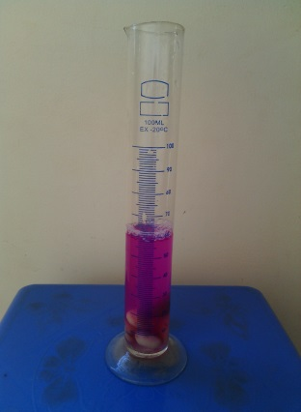
- Bước 1: Đo khối lượng mỗi phần sỏi: dùng dây buộc hòn sỏi mắc vào móc lực kế treo lên giá thí nghiệm, ghi kết quả vào cột 2 - mục 6 bảng kết quả đo ở bảng nhóm.
- Bước 2: Đo thể tích sỏi bằng cách:
+ Đổ khoảng 50cm³ nước vào bình chia độ.
+ Nghiêng bình, thả từ từ sỏi vào bình, đo thể tích từng phần sỏi, ghi kết quả vào cột 4 - mục 6 bảng kết quả đo ở bảng nhóm.
- Bước 3. Nghiêng bình, đổ nước vào cốc thủy tinh, lấy hết sỏi ra ; tương tự thực hiện 2 phần sỏi còn lại

Slide 8
Bài 12. THỰC HÀNH:
XÁC ĐỊNH KHỐI LƯỢNG RIÊNG CỦA SỎI
I.THỰC HÀNH:
Khi dùng dụng cụ đo, em cần biết: GHĐ và ĐCNN của dụng cụ đó.
1.Dụng cụ:
Dụng cụ | GHĐ | ĐCNN
Lực kế
Bình chia độ
5N
0,1N
100cm³
1cm³
250cm³
50cm³

Slide 9
Bài 12. THỰC HÀNH:
XÁC ĐỊNH KHỐI LƯỢNG RIÊNG CỦA SỎI
I.THỰC HÀNH:
* Khi dùng lực kế đo, em phải điều chỉnh số 0.
1.Dụng cụ:
Số 0

Slide 10
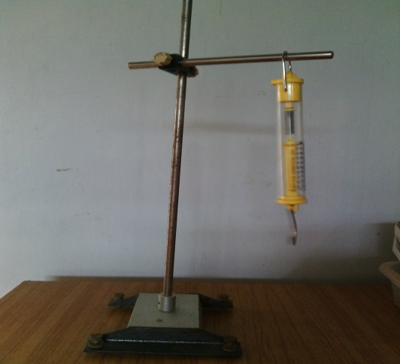
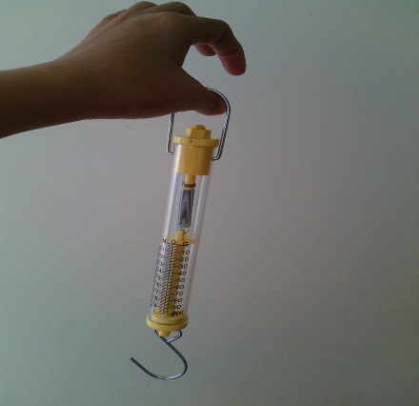
Bài 12. THỰC HÀNH:
XÁC ĐỊNH KHỐI LƯỢNG RIÊNG CỦA SỎI
I.THỰC HÀNH:
* Khi đo khối lượng của vật, cần cầm lực kế ở tư thế thẳng đứng
1.Dụng cụ:
Móc lực kế

Slide 11
Bài 12. THỰC HÀNH:
XÁC ĐỊNH KHỐI LƯỢNG RIÊNG CỦA SỎI
I.THỰC HÀNH:
? Nêu cách đo thể tích của vật rắn không thấm nước bằng bình chia độ ?
1.Dụng cụ:
Trả lời:
- Đổ một lượng nước vào bình (thể tích ban đầu), bỏ vật rắn vào bình thì nước dâng lên.
- Lấy thể tích nước dâng lên - thể tích nước ban đầu => thể tích của vật.

Slide 12
A. Trả lời câu hỏi: (2đ)
1. Khối lượng riêng của một chất là gì?.............................
2. Đơn vị khối lượng riêng là gì?........................................
3. Đo khối lượng của sỏi bằng dụng cụ gì?.........................
4. Đo thể tích của sỏi bằng dụng cụ gì?...............................
5. Tính khối lượng riêng của sỏi theo công thức:………….....
B. Thực hành theo nhóm: (3đ)
6. Bảng kết quả đo khối lượng riêng của sỏi:
I. THỰC HÀNH:
1. Dụng cụ:
2. Tiến hành:
II. MẪU BÁO CÁO:
Lần đo | Khối lượng sỏi |  | Thể tích sỏi |  | Khối lượng riêng của sỏi (kg/m³)
 | Theo g | Theo kg | Theo cm³ | Theo m³
1
2
3
?
?
?
?
?
?
Giá trị trung bình của khối lượng riêng của sỏi là:
D_{tb}=
kg/m³
C. Nhận xét: (1đ) ……………………………………...........

Slide 13
Bài 12. THỰC HÀNH:
XÁC ĐỊNH KHỐI LƯỢNG RIÊNG CỦA SỎI
I. THỰC HÀNH:
GIÁO DỤC HƯỚNG NGHIỆP
GIÁO DỤC MÔI TRƯỜNG
1. Dụng cụ:
2. Tiến hành:
*Khi làm một bài thực hành Vật Lí cần phải tuân theo quy trình:
- Thực hiện kĩ năng sử dụng đồ dùng thành thạo, đo đạc chính xác.
- Biết tính toán và xử lí các số liệu cụ thể.
Đó là những kĩ năng của người lao động trong nhiều ngành nghề.
*Khi hoàn thành bài thực hành cần :
- Thu dọn dụng cụ gọn gàng, nhẹ nhàng, tránh va chạm mạnh.
- Vệ sinh sạch sẽ nơi làm.
II. MẪU BÁO CÁO:

Slide 14
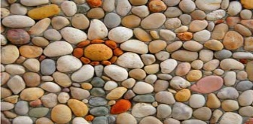
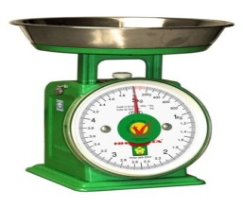
TỔNG KẾT
ĐO KHỐI LƯỢNG
RIÊNG CỦA MỘT VẬT
Đo khối lượng của vật
Đo thể
tích của
vật
Tính khối lượng riêng của
vật theo công thức: D =

Slide 15
HƯỚNG DẪN HỌC TẬP
Đối với bài học ở tiết học này :
- Xem lại nội dung bài thực hành.
- Có thể xác định khối lượng riêng của vật rắn không thấm nước khác ở nhà theo trình tự các bước đã làm trên lớp với các dụng cụ sẵn có.
- Chú ý cách đổi đơn vị từ: g → kg; từ cm³ → m³ .

Slide 16
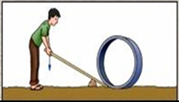
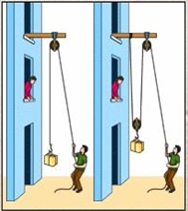
HƯỚNG DẪN HỌC TẬP
Đối với bài học ở tiết học tiếp theo :
- Chuẩn bị bài “ Máy cơ đơn giản” với các nội dung :
+ Kéo vật lên theo phương thẳng đứng
+ Tên các máy cơ đơn giản thường dùng, tìm các thiết bị, vật dụng có sử dụng máy cơ đơn giản:
+ Công dụng của máy cơ đơn giản
+ Kẻ sẵn bảng 13.1/ nhóm.
- Xem lại kiến thức: Phương, chiều của trọng lực. Công thức liên hệ giữa trọng lượng và khối lượng của cùng một vật (P =10m).

